Slide 1
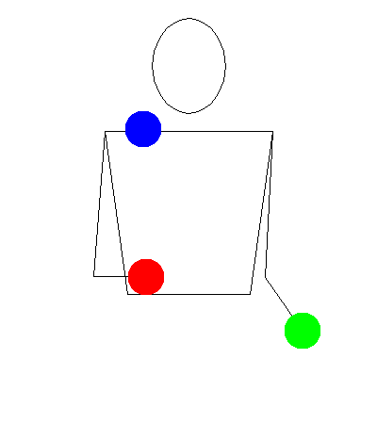
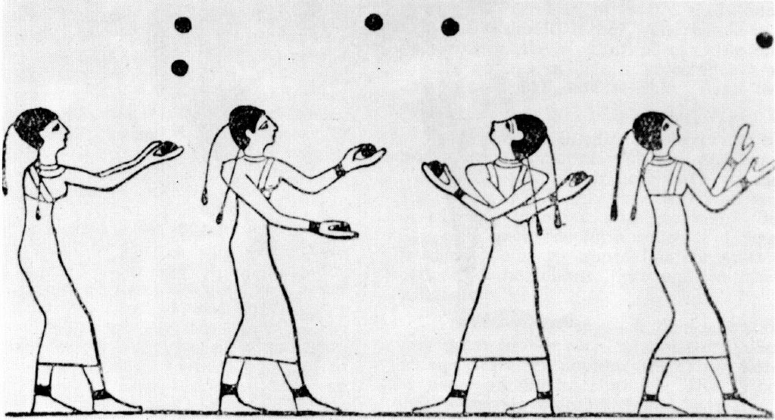
Mathématiques
du jonglage
Vincent Pantaloni #JNAPMEP 🤹🏼‍♀️ Ari Dorion
vincent.pantaloni@ac-orleans-tours.fr 𝕏 ↦@VPantaloni
Notes:
15th Beni Hassan tomb of an unknown prince from the Middle Kingdom period of about 1994 to 1781 B.C.
http://prof.pantaloni.free.fr/ecrire/?exec=articles_edit&id_article=165

Slide 2
Qu’est-ce que jongler ?
Notes:
Pour Ari : Démonstration de quelques figures de jonglage :
Régulières à 3,4,5
siteswaps préférés en mode démonstration.
Quelques trucs bizarres : Mills Mess, dans le dos ou sous la jambe, multiplex ?

Slide 3
Questionnements
Comment décrire / modéliser ces différentes figures de jonglage ?
Quelle hauteur pour les lancers ?
Peut-on déterminer toutes les figures possibles ?

Slide 4
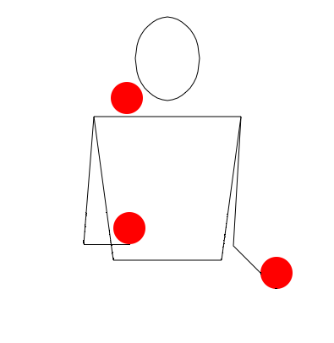
Comment modéliser ceci ?
La cascade à trois balles

Slide 5
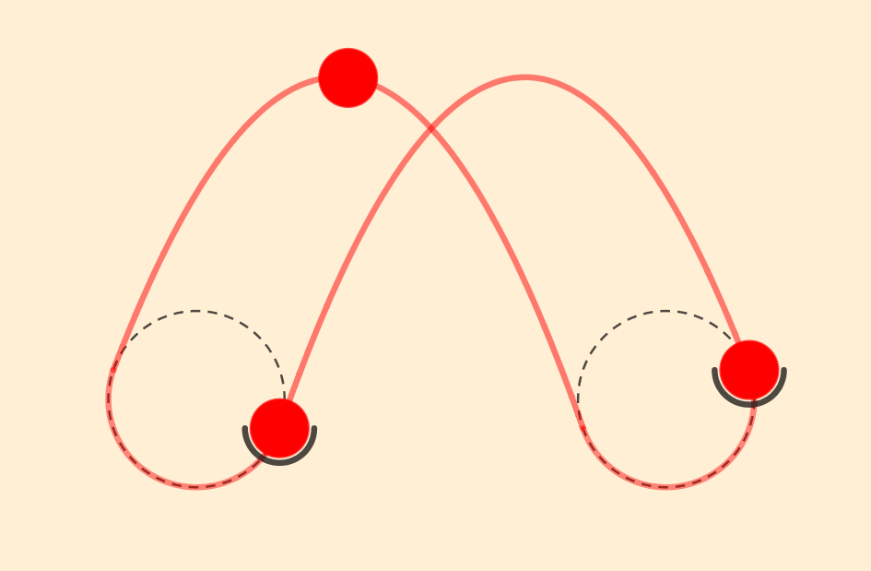
Modélisation

Slide 6
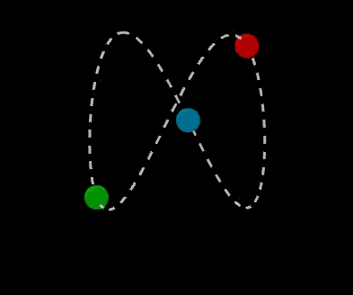
Modélisation

Slide 7
Vue de dessus

Slide 8
Déroulons le film dans le temps

Slide 9
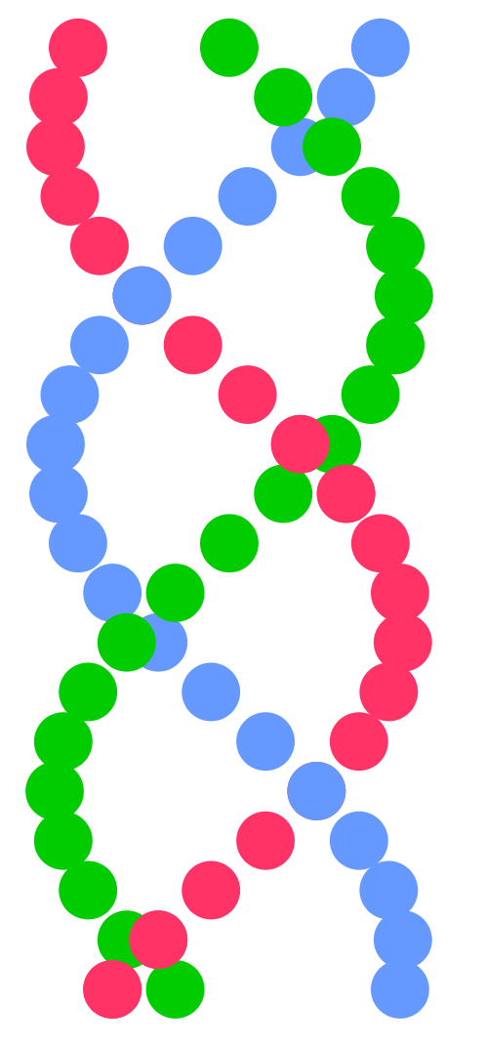
Est-ce vraiment une tresse ?

Slide 10
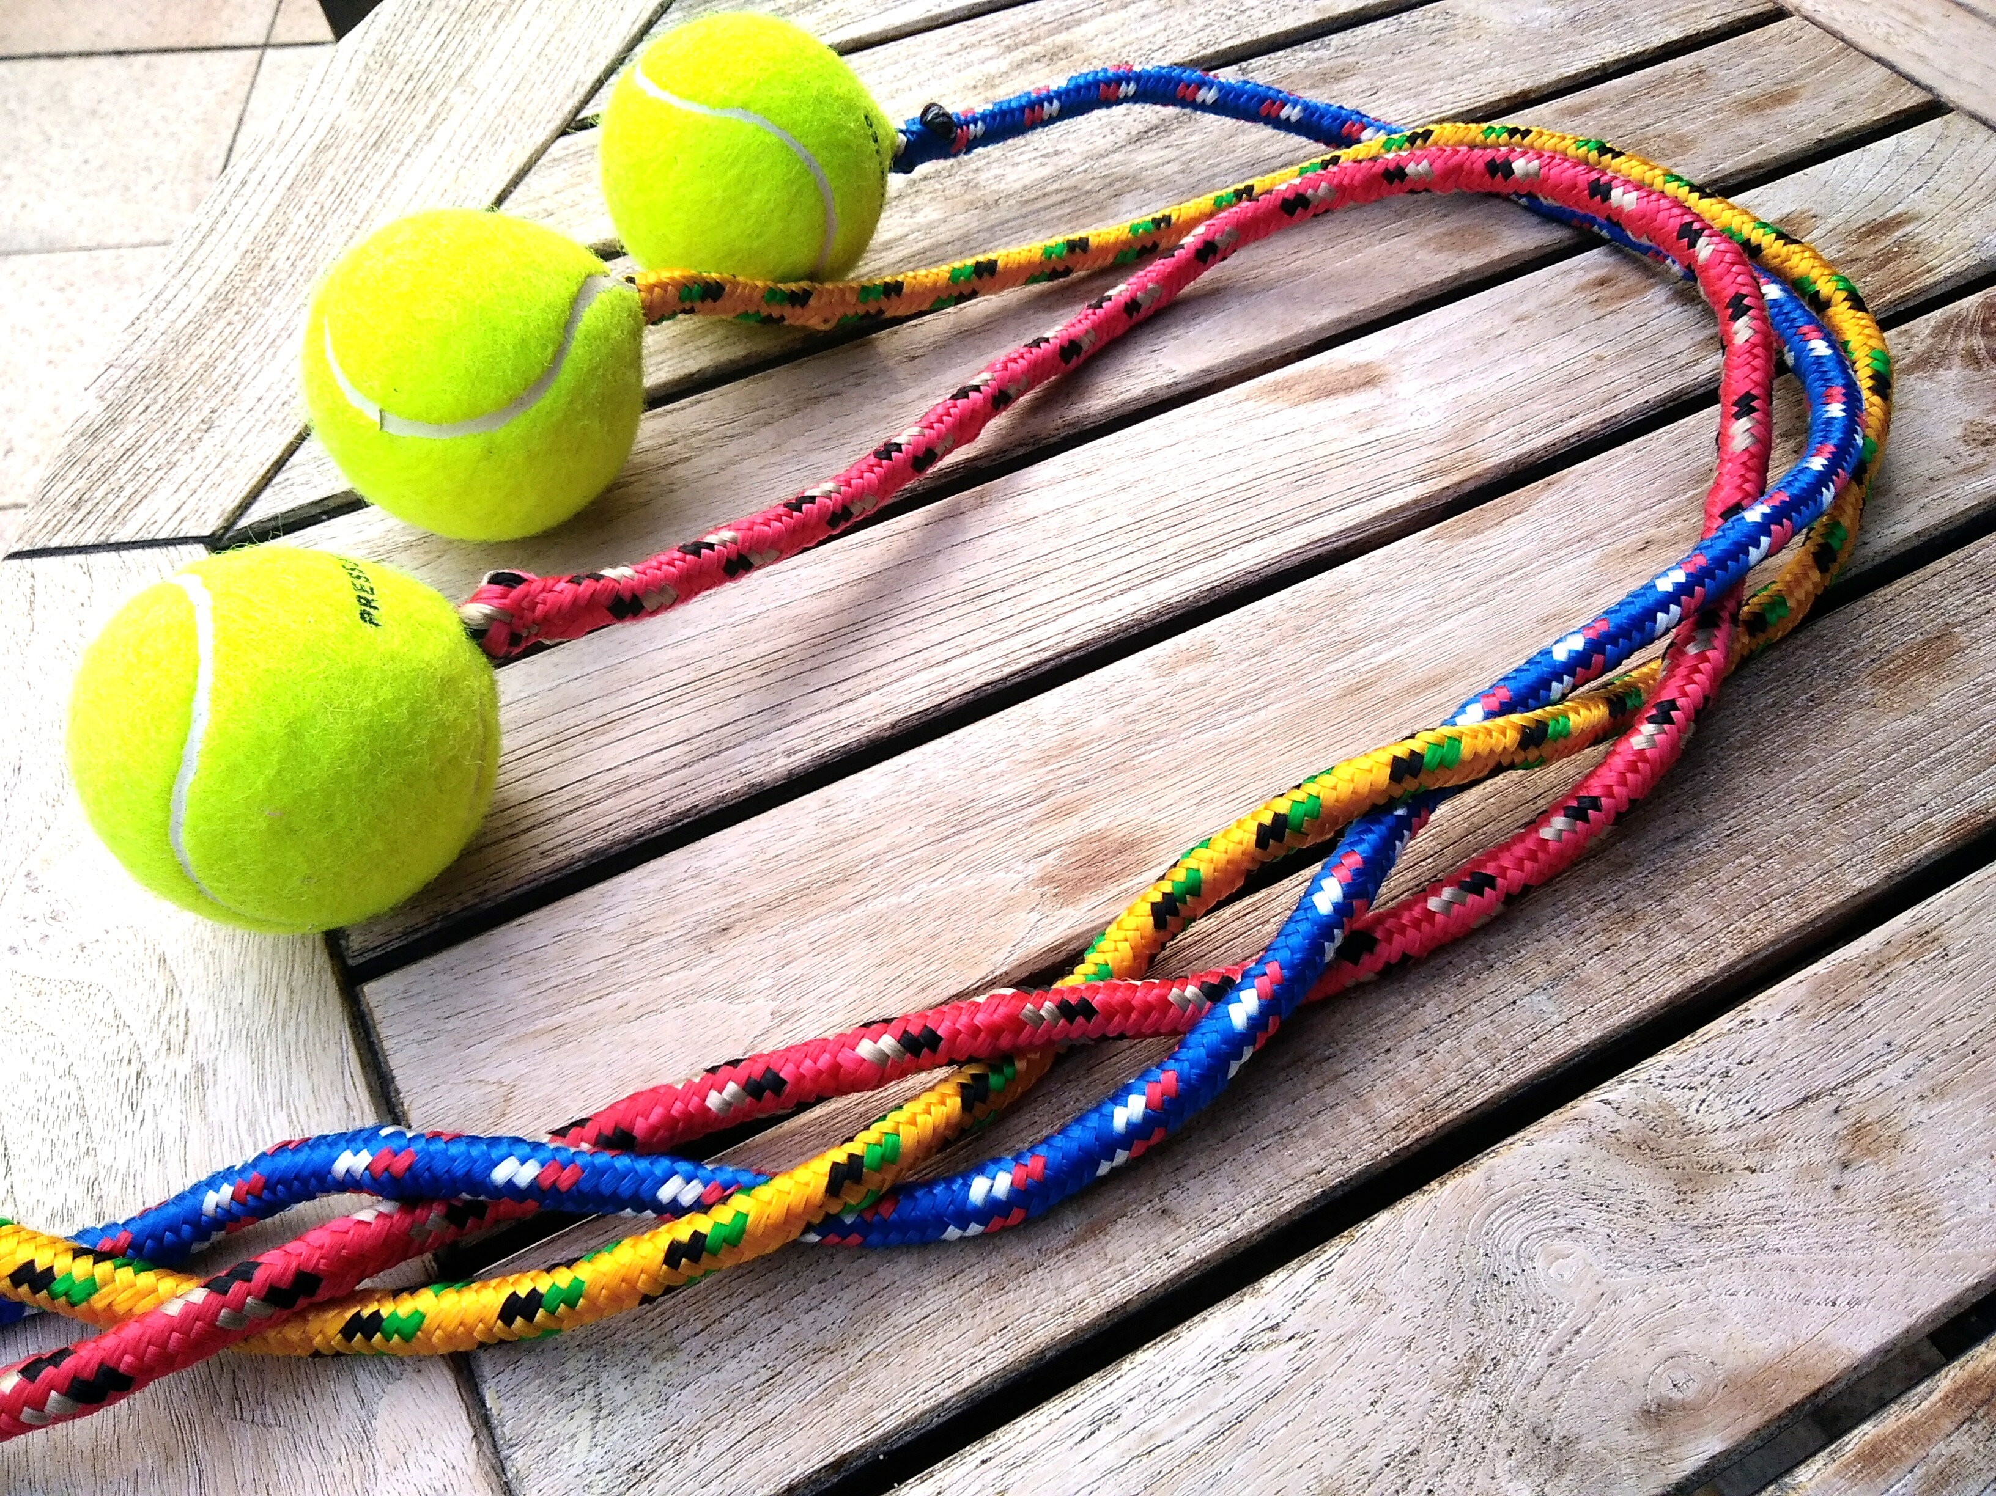
Est-ce vraiment une tresse ?

Slide 11
Est-ce vraiment une tresse ?

Slide 12
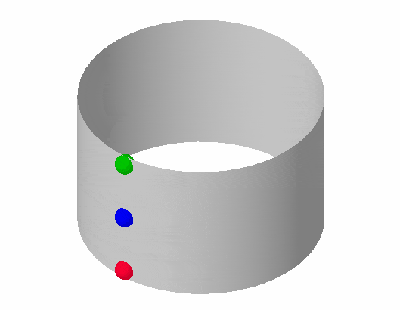
Et si on l’enroulait sur un cylindre ?

Slide 13
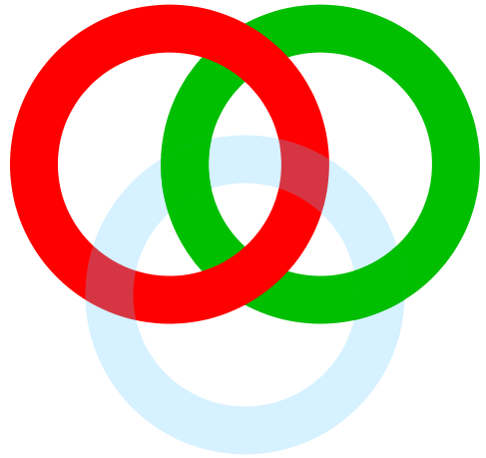
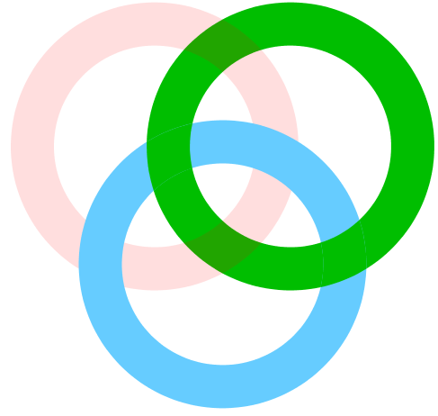
Anneaux borroméens
Notes:
Triketra

Slide 14
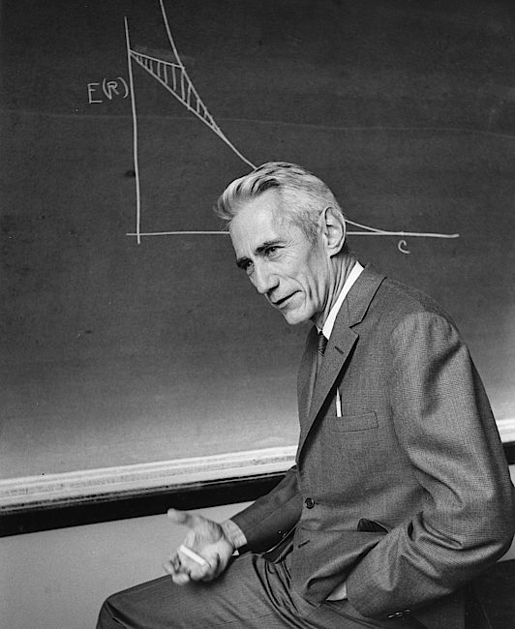
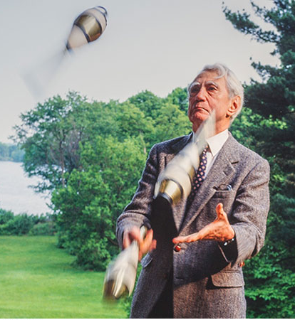
Claude E. Shannon (1916-2001)

Slide 15
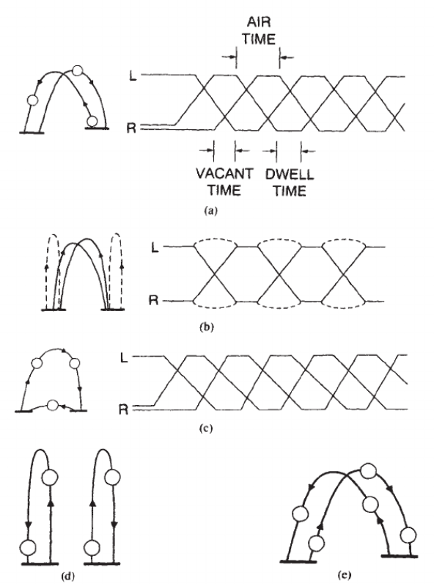
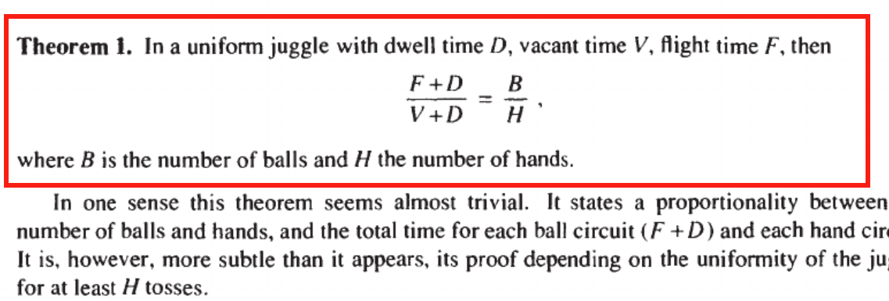

Slide 16
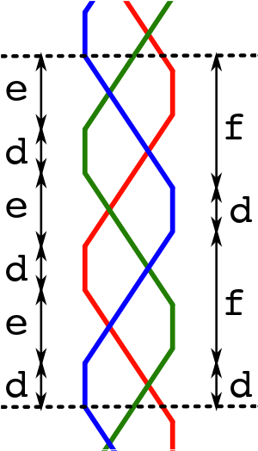
Shannon’s theorem
How long does a period last ?
Two ways to count:
1) Look at the blue ball.
2) Look at the left hand.
We consider these times :
$f$=time a ball flies in the air
$d$=time a ball stays in the hand
$e$=time a hand is empty

Slide 17
Shannon’s theorem
How long does a period last ?
What equality do we get ?
$$2(f+d)=3(e+d)$$
We consider these times :
$f$=time a ball flies in the air
$d$=time a ball stays in the hand
$e$=time a hand is empty

Slide 18
Shannon’s theorem
$$\frac{f+d}{e+d}=\frac{3}{2}$$
We consider these times :
$f$=time a ball flies in the air
$d$=time a ball stays in the hand
$e$=time a hand is empty

Slide 19
Shannon's theorem
$$\frac{f+d}{e+d}=\frac{3}{2}$$
That was for $B$=3 balls and $H$=2… hands
More generally:
$$\frac{f+d}{e+d}=\frac{B}{H}$$

Slide 20
Shannon's theorem
$$\frac{f+d}{e+d}=\frac{B}{H}$$
Where:
$f$=flight time of one ball
$d$=dwell time (time a ball stays in a hand)
$e$=time a hand is empty
$B$=number of balls
$H$=number of hands (!)

Slide 21
Shannon's theorem
Let’s set $H=2.$ Make $f$ the subject of the equation :
$$\frac{f+d}{e+d}=\frac{B}{2}$$
To juggle more balls they need to fly longer..
$$f croît avec$$
$e, d, et B.$
$$f=\frac{B}{2}\left(e+d\right)−d$$
$$f=\frac{1}{2}\left[eB+d(B−2)\right]$$

Slide 22
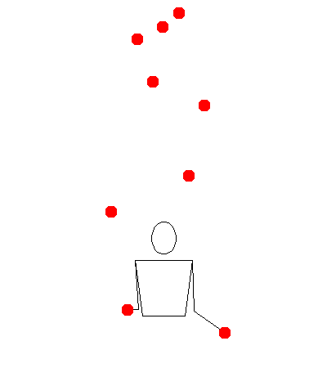
À quelle hauteur $h$ faut-il lancer chacune des $B$ balles ?

Slide 23
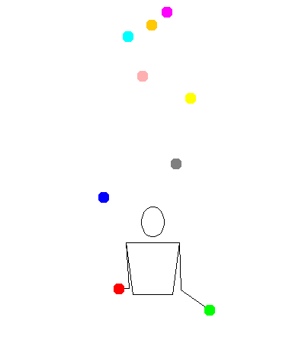
À quelle hauteur $h$ faut-il lancer chacune des $B$ balles ?

Slide 24
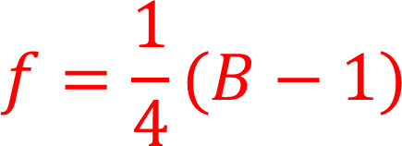
À quelle hauteur $h$ faut-il lancer chacune des $B$ balles ?
Fixons les temps $d$ et $e$ égaux à 0,25 s.
$$f=\frac{B}{2}\left(e+d\right)−d$$
devient :

Slide 25
À quelle hauteur $h$ faut-il lancer chacune des $B$ balles ?
Shannon : $f=\frac{1}{4}(B−1)$
Galilée : $f=0,9\sqrt{h}$
$$0,9\sqrt{h}=\frac{1}{4}(B−1)$$
$${0,9}^{2}h=\frac{1}{16}(B−1)²$$
$$h≈0,08 (B−1)²$$

Slide 26
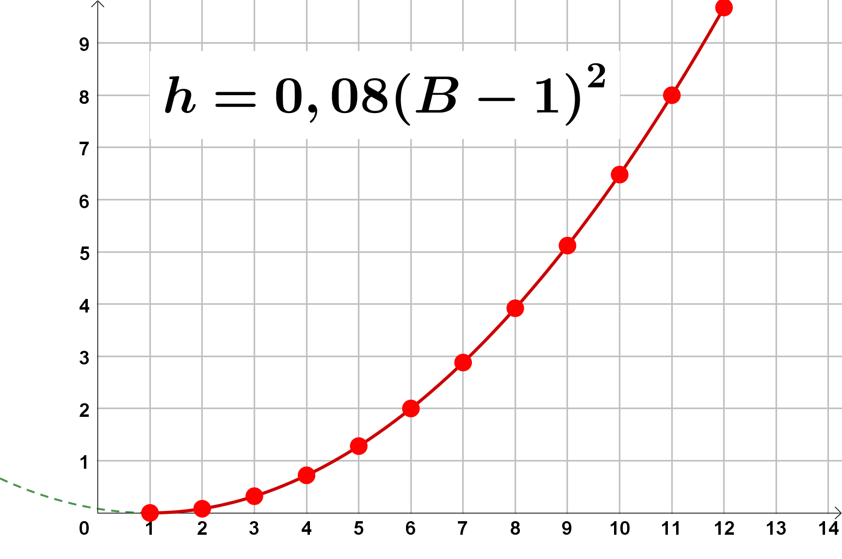
À quelle hauteur $h$ faut-il lancer chacune des $B$ balles ?

Slide 27
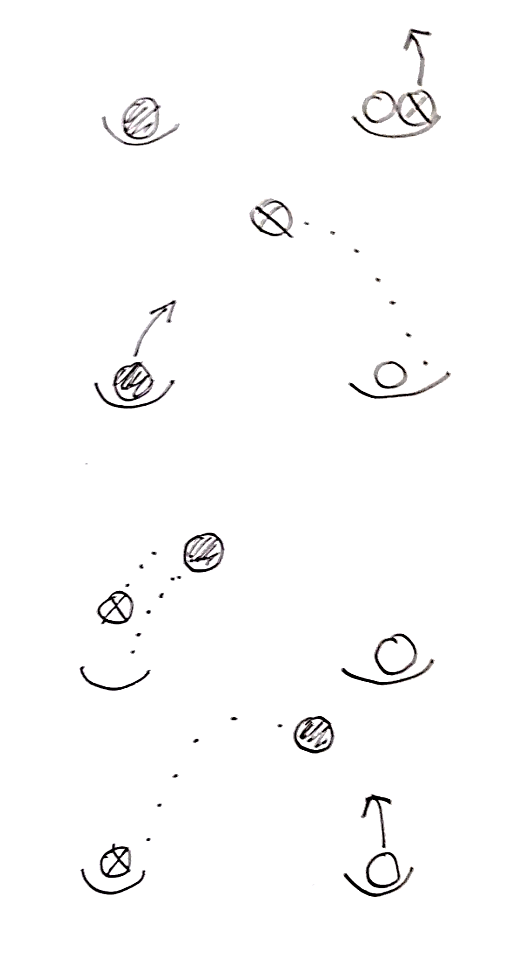
Comment décrire
une figure de jonglage ?

Slide 28
Siteswap
On s'intéresse maintenant à une technique de codage des types de jonglage.
En 1985 trois groupes d'étudiants anglais et américains sont parvenus indépendamment à un système très compact de notation appelé « siteswap ».
Colin Wright
Co-inventeur
du siteswap

Slide 29
Siteswap
On reprend notre image de tresse du début :

Slide 30
Siteswap
Quelques restrictions (cadre du modèle) :
- On lance une balle à la fois alternativement main gauche, main droite (asynchrone)
- Le rythme reste constant.
- Les mains restent chacune de leur côté.
Le rythme reste constant.
Les mains restent de leur côté.
Notes:
Ari montre du jonglage synchrone
Mills mess, jonglage dans le dos.

Slide 31
Siteswap
Entre chaque changement de site
du point rouge, il y a un temps.
C'est à dire qu'il y a un temps
entre deux lancers consécutifs.
(On ne s'occupe plus de d et e.)
On peut alors classer les lancers en fonction du temps de vol.

Slide 32
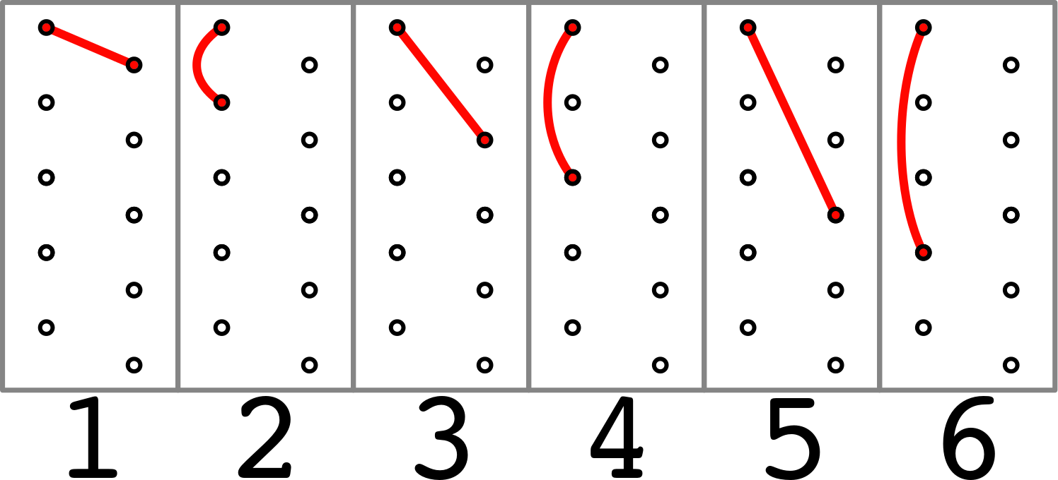
Différents lancers
On reprend notre image de tresse du début :

Slide 33
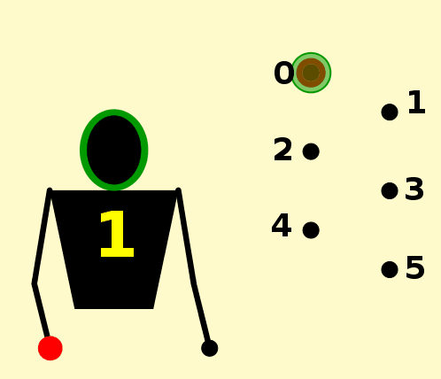
Différents lancers

Slide 34
Différents lancers
Une figure de jonglage se code par la succession de ces nombres donnant le type de lancer pour chaque main, dans l'ordre D, G, D, G...
Exemples : 31, 5241, 441, 552,...

Slide 35
3
Siteswap
3
3
Par exemple la cascade à trois
balles se code :
Comme le mouvement est
périodique, on donne juste
le code sur une période :
3
333333333333...
Comme le mouvement est périodique, on donne juste le code sur une période :
3

Slide 36
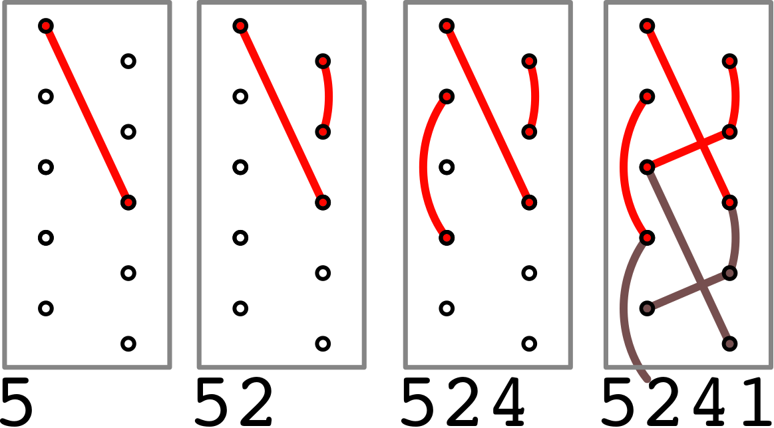
Siteswap
Voici ce que signifie le siteswap 5241 :
5
2
4
1

Slide 37
Siteswap
Voici ce que signifie le siteswap 5241 :
5
2
4
1

Slide 38
Siteswap
Voici ce que signifie le siteswap 5241 :
5
2
4
1

Slide 39
Siteswap
Voici ce que signifie le siteswap 5241 :
5
5
2
2
4
4
1
1
5
2
4
1

Slide 40
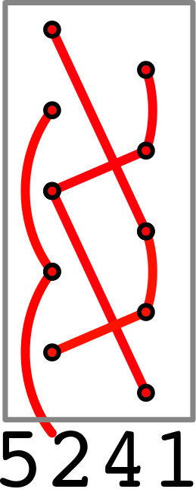
Siteswap
Combien de balles pour ce 5241 ?

Slide 41
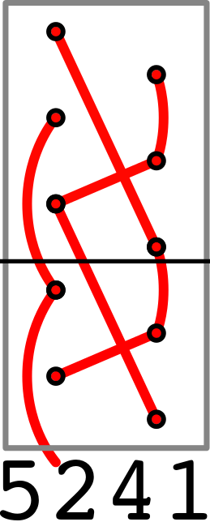
Siteswap
Combien de balles pour ce 5241 ?

Slide 42
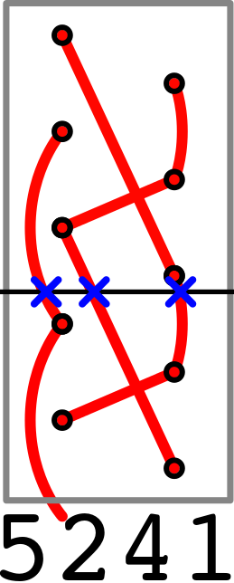
Siteswap
Combien de balles pour ce 5241 ?

Slide 43
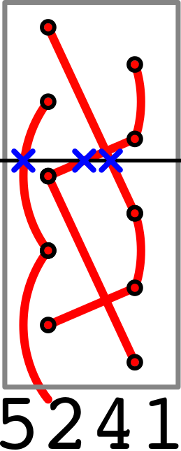
Siteswap
Combien de balles pour ce 5241 ?

Slide 44
Siteswap
On les colorie ces trois balles ?

Slide 45
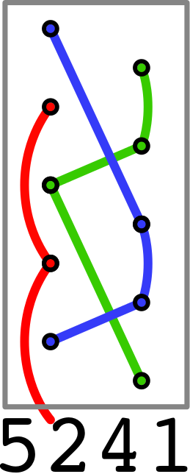
Siteswap

Slide 46
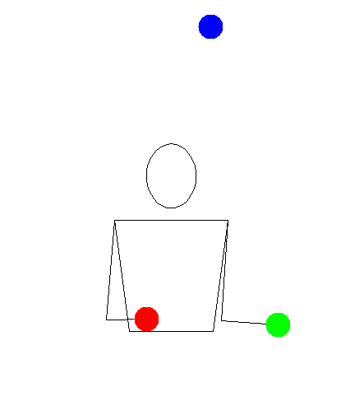
Siteswap
Et en vrai, ça donne quoi ?

Slide 47
Différents lancers
Siteswap : une figure de jonglage se code par la succession de ces nombres donnant le type de lancer pour chaque main, dans l'ordre D, G, D, G...
Exemples de figures de jonglage :
531, 441, 6316131, 534, 7333

Slide 48
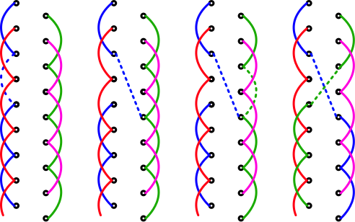
$$Site−swap$$
44444444 44445344
New trick !

Slide 49
New trick !
On a transformé 44444444 en : 44445344
Remarquez comme le tempose le même :
4+4=5+3
Tentons une autre transformation.

Slide 50
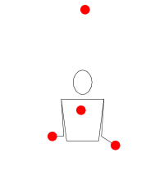
New trick !
On a transformé 44444444 en : 53535353

Slide 51
New trick !
On a transformé 44444444 en : 44445344
Remarquez comme le temps reste le même :
4+4=5+3
Tentons une autre transformation.

Slide 52
New trick !
On a transformé 44444444 en : 44445344
Remarquez comme le temps reste le même :
4+4=5+3
Tentons une autre transformation.

Slide 53
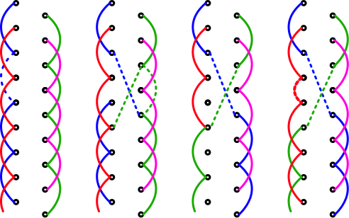
44444444 44445524
New trick !

Slide 54
New trick !
On a transformé 444444444 en : 444552444
Puis :
444444444 444455244 avec 5+5+2=4+4+4
What's next ?
5551 ?

Slide 55
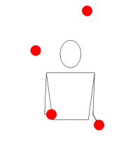
New trick !
On a transformé 444444444 en : 552552552

Slide 56
New trick !
On a effectué deux transformations :
444444444 444453444 avec 5+3=4+4
Puis :
444444444 444455244 avec 5+5+2=4+4+4
What's next ?
5551 ?

Slide 57
New trick !
On a effectué deux transformations :
444444444 444453444 avec 5+3=4+4
Puis :
444444444 444455244 avec ... 5+5+2=4+4+4
What's next ?
5551 ?

Slide 58
New trick !
On a effectué deux transformations :
444444444 444453444 avec 5+3=4+4
Puis :
444444444 444455244 avec 5+5+2=4+4+4
What's next ?
5551 ?

Slide 59
New trick !
On a effectué deux transformations :
444444444 444453444 avec 5+3=4+4
Puis :
444444444 444455244 avec 5+5+2=4+4+4
Ensuite ?

Slide 60
New trick !
On a effectué deux transformations :
444444444 444453444 avec 5+3=4+4
Puis :
444444444 444455244 avec 5+5+2=4+4+4
Ensuite ?
5551 ?

Slide 61
New trick !
On a effectué deux transformations :
444444444 444453444 avec 5+3=4+4
Puis :
444444444 444455244 avec 5+5+2=4+4+4
Ensuite ?
5551 ?
55550 ?

Slide 62
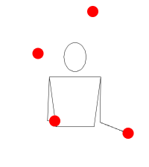
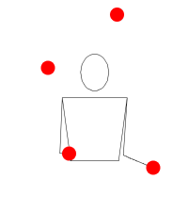
New trick !
5551 : un jonglage découvert grâce aux mathématiques.
5551
55550

Slide 63
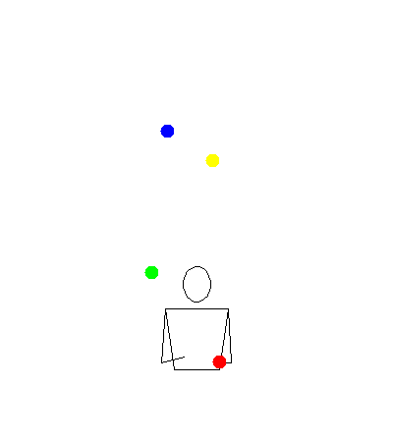
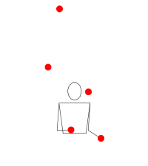
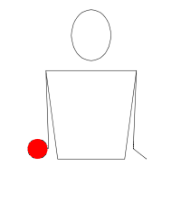
Quelques figures plus ou moins difficiles. Longueur du siteswap.
201
64
1234567

Slide 64
Échange de site:
Propriété : On peut, à partir d’un siteswap jonglable, échanger les arrivées pour deux lancers consécutifs $(a, b)$où $a$ et $b$ sont deux entiers naturels, $a≠0$.
Alors $a$ devient $b + 1$et $b$ devient $a− 1$et on obtient un nouveau siteswap jonglable. On notera $E$ cette transformation :
$$E:\left(a,b\right)↦\left(b+1,a−1\right)$$
$$b$$
$$a$$

Slide 65
Échange de site:
Propriété : On peut, à partir d’un siteswap jonglable, échanger les arrivées pour deux lancers consécutifs $(a, b)$où $a$ et $b$ sont deux entiers naturels, $a≠0$.
Alors $a$ devient $b + 1$et $b$ devient $a− 1$et on obtient un nouveau siteswap jonglable. On notera $E$ cette transformation :
$$E:\left(a,b\right)↦\left(b+1,a−1\right)$$
$$b$$
$$a$$

Slide 66
Échange de site:
Propriété : On peut, à partir d’un siteswap jonglable, échanger les arrivées pour deux lancers consécutifs $(a, b)$où $a$ et $b$ sont deux entiers naturels, $a≠0$.
Alors $a$ devient $b + 1$et $b$ devient $a− 1$et on obtient un nouveau siteswap jonglable. On notera $E$ cette transformation :
$$E:\left(a,b\right)↦\left(b+1,a−1\right)$$
$$b$$
$$?$$
$$a$$
$$?$$

Slide 67
Échange de site:
Propriété : On peut, à partir d’un siteswap jonglable, échanger les arrivées pour deux lancers consécutifs $(a, b)$où $a$ et $b$ sont deux entiers naturels, $a≠0$.
Alors $a$ devient $b + 1$et $b$ devient $a− 1$et on obtient un nouveau siteswap jonglable. On notera $E$ cette transformation :
$$E:\left(a,b\right)↦\left(b+1,a−1\right)$$
$$b$$
$$a−1$$
$$a$$
$$b+1$$

Slide 68
Échange de site:
Propriété : On peut, à partir d’un siteswap jonglable, échanger les arrivées pour deux lancers consécutifs $(a, b)$où $a$ et $b$ sont deux entiers naturels, $a≠0$.
Alors $a$ devient $b + 1$et $b$ devient $a− 1$et on obtient un nouveau siteswap jonglable. On notera $E$ cette transformation :
$$E:\left(a,b\right)↦\left(b+1,a−1\right)$$
$E\left(4,4\right)=\left(5,3\right) ; E\left(3,4\right)=\left(5,2\right) ; E\left(5,1\right)=(2,4)$

Slide 69
Échange de site:
$$E:\left(a,b\right)↦\left(b+1,a−1\right)$$
Cet échange conserve la somme, et : si $a>b$, l’écart initial $a−b$ est réduit de $2.$
Algorithme :
Prendre un siteswap jonglable.
Tant que les nombres sont différents :
Choisir le plus grand $a$ suivi d’un nombre différent $b$ et transformer $\left(a,b\right)$ en $E\left(a,b\right)=(b+1,a−1).$

Slide 70
Échange de site:
Exemple : 12345 (on admet qu’il est jonglable).
Algorithme :
Prendre un siteswap jonglable.
Tant que les nombres sont différents :
Choisir le plus grand $a$ suivi d’un nombre différent $b$ et transformer $\left(a,b\right)$ en $E\left(a,b\right)=(b+1,a−1).$

Slide 71
Échange de site:
Exemple : 12345 (on admet qu’il est jonglable).
123451234512345…
Algorithme :
Prendre un siteswap jonglable.
Tant que les nombres sont différents :
Choisir le plus grand $a$ suivi d’un nombre différent $b$ et transformer $\left(a,b\right)$ en $E\left(a,b\right)=(b+1,a−1).$

Slide 72
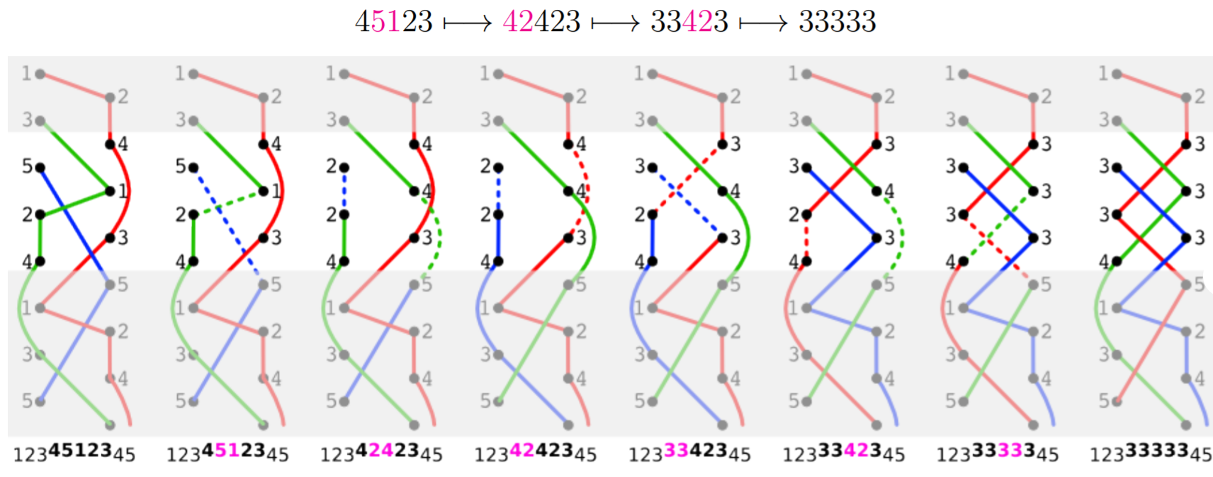
Échange de site:
Exemple : 12345 (on admet qu’il est jonglable).
1234512345
42423
42333
33333
Algorithme :
Prendre un siteswap jonglable.
Tant que les nombres sont différents :
Choisir le plus grand $a$ suivi d’un nombre différent $b$ et transformer $\left(a,b\right)$ en $E\left(a,b\right)=(b+1,a−1).$
Cet exemple illustre le fait qu’on peut ainsi en un nombre fini d’étapes se ramener à un siteswap ne contenant que des nombres identiques. Ce nombre est donc le nombre de balles.
Or la somme n’a pas changé, donc…

Slide 73
Théorème de la moyenne
Théorème : Pour tout siteswap jonglable, la moyenne des nombres est égale au nombre B de balles nécessaires.
Exemples :
441 : $\frac{4+4+1}{3}=3$
5241 : $\frac{5+2+4+1}{4}=3$ 552 : $\frac{5+5+2}{3}=4$
Corollaire : Pour qu'un siteswap soit jonglable, il est nécessaire que la moyenne soit un nombre entier.
51 : $\frac{5+1}{2}=3$
501 : $\frac{5+0+1}{3}=2$
Mais ce n'est pas suffisant…

Slide 74
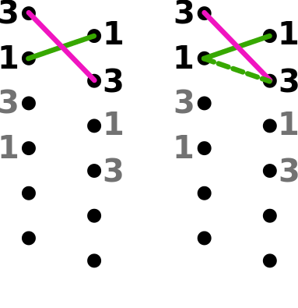
Théorème de la moyenne
Une condition nécessaire qui n’est pas suffisante.
Exemple : 3113. on a : (3+1+1+3)/4=2.

Slide 75
Théorème de la moyenne
Une condition nécessaire qui n’est pas suffisante.
Exemple : 3113. on a : (3+1+1+3)/4=2.

Slide 76
Théorème de la moyenne
Une condition nécessaire qui n’est pas suffisante.
Exemple : 3113. on a : (3+1+1+3)/4=2.
3113 n’est pas jonglable mais 3131 l’est.
3
1
3
1
3
1
3
1

Slide 77
Théorème de la moyenne
Une condition nécessaire qui n’est pas suffisante.
Exemple :(5+4+2+1)/4=3
Peut on faire 5421 ?

Slide 78
Théorème de la moyenne
Une condition nécessaire qui n’est pas suffisante.
Exemple :(5+4+2+1)/4=3
Peut on faire 5421 ?
Non, mais on a vu 5241:
5
2
4
1

Slide 79
Théorème de la moyenne
Une condition nécessaire qui n’est pas suffisante. Mais…
Théorème : Pour toute liste de nombres entiers naturels de moyenne entière, il existe une permutation de ces nombres qui forme un siteswap jonglable.

Slide 80
Questions naturelles
Comment déterminer si un siteswap est jonglable ?
Peut-on lister tous les siteswap possibles ?

Slide 81
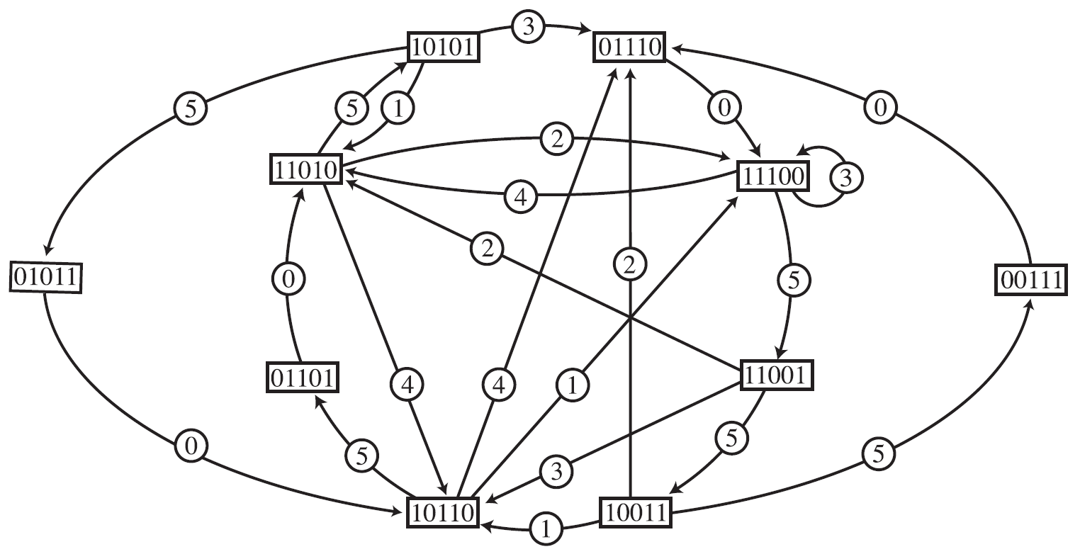
Graphe des transitions d'états
B=3 et h≤5
The Mathematics of Juggling – Burkard POLSTER aka Mathologer

Slide 82
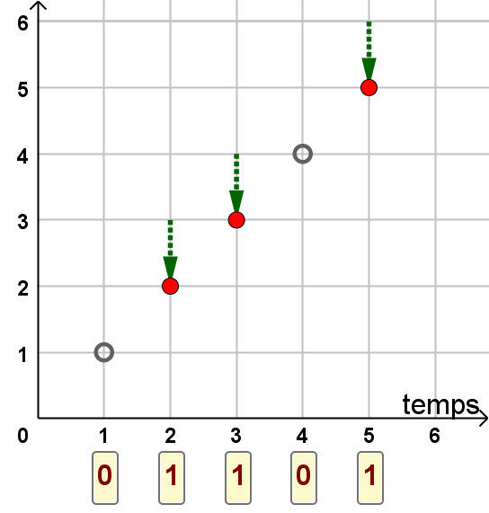
Graphe des transitions d'états
C’est quoi ce codage binaire ?
Dans ce modèle, on code un planning de l’arrivée des balles. Un 1 à la position k signifie qu’une balle arrivera au temps k.

Slide 83
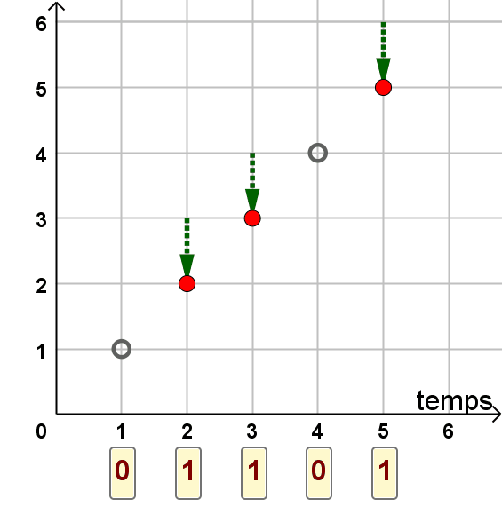
Graphe des transitions d'états
C’est quoi ce codage binaire ?
Dans ce modèle, on code un planning de l’arrivée des balles. Un 1 à la position k signifie qu’une balle arrivera au temps k.

Slide 84
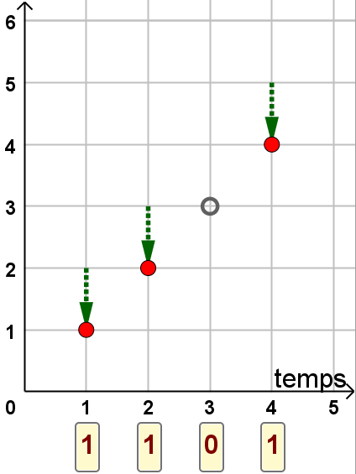
Graphe des transitions d'états
C’est quoi ce codage binaire ?
Dans ce modèle, on code un planning de l’arrivée des balles. Un 1 à la position k signifie qu’une balle arrivera au temps k.
L’origine est relative au présent, donc on décale le code à chaque temps. 01101 devient 1101 au temps suivant.
z
Un temps plus tard

Slide 85
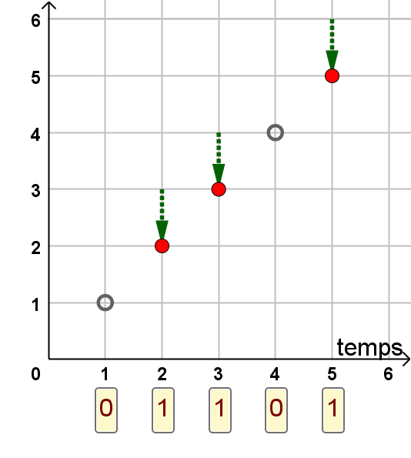
Graphe des transitions d'états
C’est quoi ce codage binaire ?
Dans ce modèle, on code un planning de l’arrivée des balles. Un 1 à la position k signifie qu’une balle arrivera au temps k.
L’origine est relative au présent, donc on décale le code à chaque temps. 01101 devient 1101 au temps suivant.

Slide 86
Graphe des transitions d'états
C’est quoi ce codage binaire ?
Dans ce modèle, on code un planning de l’arrivée des balles. Un 1 à la position k signifie qu’une balle arrivera au temps k.
L’origine est relative au présent, donc on décale le code à chaque temps. 01101 devient 1101 au temps suivant.
Au prochain temps, une balle arrive…
1
1
0
1
0

Slide 87
Graphe des transitions d'états
C’est quoi ce codage binaire ? 11010
Au prochain temps, une balle arrive. Il faut la relancer.
Quels lancers sont possibles ?
1
2
3
4
5
1
1
1
0
1
0
0

Slide 88
Graphe des transitions d'états
C’est quoi ce codage binaire ? 11010
Au prochain temps, une balle arrive. Il faut la relancer.
Quels lancers sont possibles ?
1 ❌
2
3
4
5
1
❌
1
1
0
1
0
0

Slide 89
Graphe des transitions d'états
C’est quoi ce codage binaire ? 11010
Au prochain temps, une balle arrive. Il faut la relancer.
Quels lancers sont possibles ?
1 ❌
2 ✅
3
4
5
1
❌
1
1
0
1
0
0
2

Slide 90
Graphe des transitions d'états
C’est quoi ce codage binaire ? 11010
Au prochain temps, une balle arrive. Il faut la relancer.
Quels lancers sont possibles ?
1 ❌
2 ✅ →11100
3
4
5
1
❌
1
1
0
1
0
0
2

Slide 91
Graphe des transitions d'états
C’est quoi ce codage binaire ? 11010
Au prochain temps, une balle arrive. Il faut la relancer.
Quels lancers sont possibles ?
1 ❌
2 ✅ →11100
3 ❌
4
5
1
❌
3
❌
1
1
0
1
0
0
2

Slide 92
Graphe des transitions d'états
C’est quoi ce codage binaire ? 11010
Au prochain temps, une balle arrive. Il faut la relancer.
Quels lancers sont possibles ?
1 ❌
2 ✅ →11100
3 ❌
4 ✅ →
5
1
❌
3
❌
1
1
0
1
0
0
2
4

Slide 93
Graphe des transitions d'états
C’est quoi ce codage binaire ? 11010
Au prochain temps, une balle arrive. Il faut la relancer.
Quels lancers sont possibles ?
1 ❌
2 ✅ →11100
3 ❌
4 ✅ →10110
5
1
❌
3
❌
1
1
0
1
0
0
2
4

Slide 94
Graphe des transitions d'états
C’est quoi ce codage binaire ? 11010
Au prochain temps, une balle arrive. Il faut la relancer.
Quels lancers sont possibles ?
1 ❌
2 ✅ →11100
3 ❌
4 ✅ →10110
5 ✅ →10101
5
1
❌
3
❌
1
1
0
1
0
0
2
4

Slide 95
Graphe des transitions d'états
1 ❌
2 ✅ →11100
3 ❌
4 ✅ →10110
5 ✅ →10101
11010

Slide 96
Graphe des transitions d'états
1 ❌
2 ✅ →11100
3 ❌
4 ✅ →10110
5 ✅ →10101
11010

Slide 97
Graphe des transitions d'états
1 ❌
2 ✅ →11100
3 ❌
4 ✅ →10110
5 ✅ →10101
11010

Slide 98
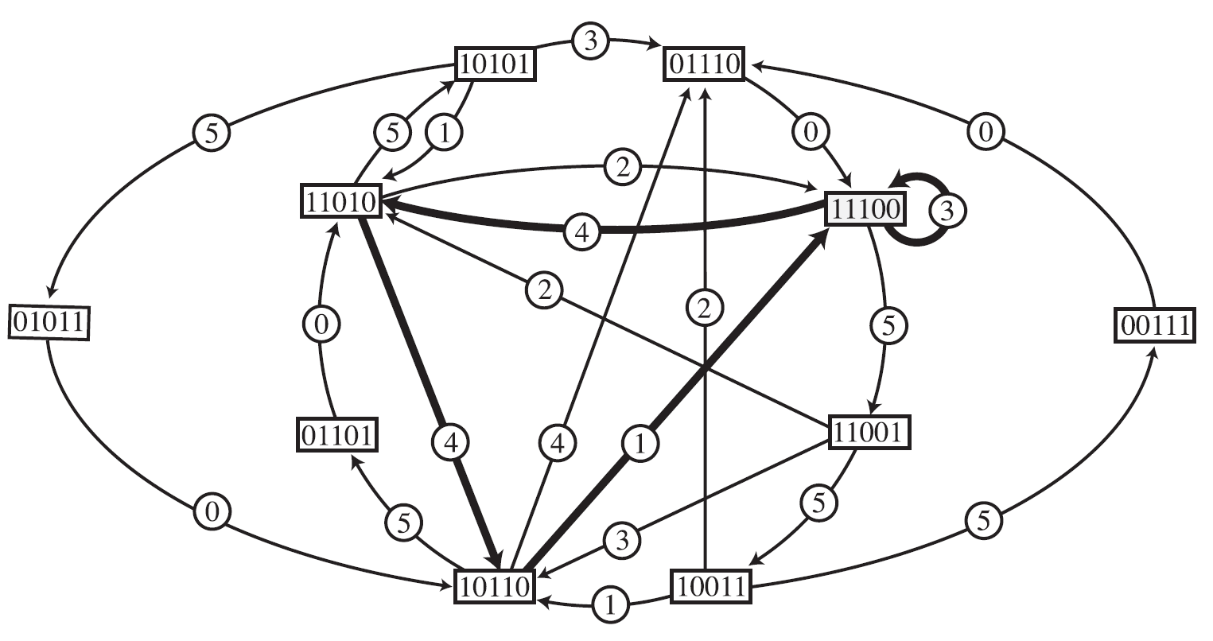
Graphe des transitions d'états
Tout jonglage périodique correspond à un cycle sur le graphe. 441 qui peut s'enchainer avec des 3 : 441333334413441

Slide 99
Graphe des transitions d'états
Pour deux balles. On construit le graphe par étapes en fonction de la hauteur maximale h des balles.
Pour h=2 :
Un seul état : 11 qui est stable par un lancer 2.
2
11

Slide 100
Graphe des transitions d'états
Pour deux balles. On construit le graphe par étapess en fonction de la hauteur maximale h des balles.
Pour h=2 :
Un seul état : 11 qui est stable par un lancer 2.
Pour h=3 :
Etats possibles : 110, 101, 011
2
110

Slide 101
Graphe des transitions d'états
Pour deux balles. On construit le graphe par étapess en fonction de la hauteur maximale h des balles.
Pour h=2 :
Un seul état : 11 qui est stable par un lancer 2.
Pour h=3 :
Etats possibles : 110, 101, 011
Exemples 110 – (3) → 101
2
110
3
101

Slide 102
Graphe des transitions d'états
Pour deux balles. On construit le graphe par étapes en fonction de la hauteur maximale h des balles.
Pour h=2 :
Un seul état : 11 qui est stable par un lancer 2.
Pour h=3 :
Etats possibles : 110, 101, 011
Exemples 110 – (3) → 101 – (3) → 011
2
110
3
101
3
011

Slide 103
Graphe des transitions d'états
Pour deux balles. On construit le graphe par étapes en fonction de la hauteur maximale h des balles.
Pour h=2 :
Un seul état : 11 qui est stable par un lancer 2.
Pour h=3 :
Etats possibles : 110, 101, 011
Exemples 110 – (3) → 101 – (3) → 011 – (0) → 110
2
110
3
101
3
011
0

Slide 104
Graphe des transitions d'états
Pour deux balles. On construit le graphe par étapes en fonction de la hauteur maximale h des balles.
Pour h=2 :
Un seul état : 11 qui est stable par un lancer 2.
Pour h=3 :
Etats possibles : 110, 101, 011
Exemples 110 – (3) → 101 – (3) → 011 – (0) → 110
2
1
110
3
101
3
011
0

Slide 105
Graphe des transitions d'états
Pour deux balles. On construit le graphe par étapes en fonction de la hauteur maximale h des balles.
Pour h=2 :
Un seul état : 11 qui est stable par un lancer 2.
Pour h=3 :
Etats possibles : 110, 101, 011
Exemples 110 – (3) → 101 – (3) → 011 – (0) → 110
Exemples de figures de jonglage en suivant les chemins sur ce graphe :
2, 31, 330, …
2
1
110
3
101
3
011
0

Slide 106
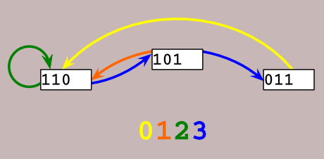
Graphe des transitions d'états
Pour deux balles. On construit le graphe par étapes en fonction de la hauteur maximale h des balles. Ici h=3.

Slide 107
Graphe des transitions d'états
On passe à h=4. Quels nouveaux états ?
Pour deux balles. On construit le graphe par étapes en fonction de la hauteur maximale h des balles. Ici h=3.

Slide 108
Graphe des transitions d'états
0101
0011
1001
Pour deux balles. On construit le graphe par étapes en fonction de la hauteur maximale h des balles. Ici h=3.

Slide 109
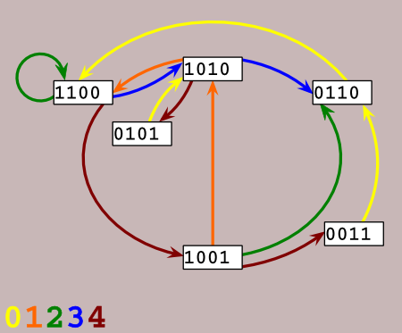
Graphe des transitions d'états
0101
0011
1001
Pour deux balles. On construit le graphe par étapes en fonction de la hauteur maximale h des balles. Ici h=4.

Slide 110
Graphe des transitions d'états
Exemples de figures de jonglage en suivant les chemins sur ce graphe :
4400, 420, 40, 411, …
Pour deux balles. On construit le graphe par étapes en fonction de la hauteur maximale h des balles. Ici h=4.

Slide 111
Graphe des transitions d'états
On passe à h=5 ? Combien de nouveaux états ?
Pour deux balles. On construit le graphe par étapes en fonction de la hauteur maximale h des balles. Ici h=4.

Slide 112
Graphe des transitions d'états
01001
00101
10001
00011
On passe à h=5 ? (2 parmi 5) - (2 parmi 4) =4
Pour deux balles. On construit le graphe par étapes en fonction de la hauteur maximale h des balles. Ici h=4.

Slide 113
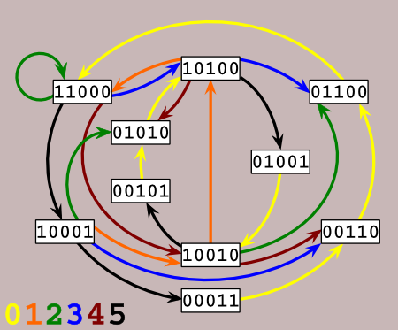
Graphe des transitions d'états
01001
00101
10001
00011
Pour deux balles. On construit le graphe par étapes en fonction de la hauteur maximale h des balles. Ici h=5.

Slide 114
Graphe des transitions d'états
Pour deux balles. On construit le graphe par étapes en fonction de la hauteur maximale h des balles. Ici h=5.

Slide 115
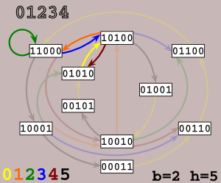
Graphe des transitions d'états
Etude du siteswap :
01234
Pour deux balles. On construit le graphe par étapes en fonction de la hauteur maximale h des balles. Ici h=5.

Slide 116
Graphe des transitions d'états
Exemples de figures de jonglage en suivant les chemins sur ce graphe :
55000, 5201, 5300, …
Pour deux balles. On construit le graphe par étapes en fonction de la hauteur maximale h des balles. Ici h=5.

Slide 117
Graphe des transitions d'états
Dualité entre le jonglage à 2 balles (b=2) et le jonglage à 3 balles (b=3) à une hauteur inférieure à 5 (h=5). Plus généralement entre (b ; h) et (h-b ; h)

Slide 118
Graphe des transitions d'états
> Etats:
1↔ 0
Retourner
> Lancers
$$x↦5−x$$
Retourner
Dualité entre le jonglage à 2 balles (b=2) et le jonglage à 3 balles (b=3) à une hauteur inférieure à 5 (h=5). Plus généralement entre (b ; h) et (h-b ; h)

Slide 119
Graphe des transitions d'états
Dualité. Comparaison de figures :
55000 & 55500, 411 & 441, 4130 & 5241,…
Dualité entre le jonglage à 2 balles (b=2) et le jonglage à 3 balles (b=3) à une hauteur inférieure à 5 (h=5). Plus généralement entre (b ; h) et (h-b ; h)

Slide 120
Graphe des transitions d'états
Ce sont des graphes à forte connexité
Exemples :
(4) 51* ,
(4) 450*
mais certaines figures sont excitées
et nécessitent un lancer de transition.
Notes:
http://prof.pantaloni.free.fr/ecrire/?exec=articles_edit&id_article=165

Slide 121
Graphe des transitions d'états
Simplification du graphe en éliminant les états qui n’ont qu’une sortie.
(b=2, h=5)
Notes:
http://prof.pantaloni.free.fr/ecrire/?exec=articles_edit&id_article=165

Slide 122
Graphe des transitions d'états
Simplification du graphe en éliminant les états qui n’ont qu’une sortie. Réorganisation.
(b=2, h=5)
Notes:
http://prof.pantaloni.free.fr/ecrire/?exec=articles_edit&id_article=165

Slide 123
Graphe des transitions d'états
Simplification du graphe en éliminant les états qui n’ont qu’une sortie. Réorganisation. Simplification
(b=2, h=5)
Notes:
http://prof.pantaloni.free.fr/ecrire/?exec=articles_edit&id_article=165

Slide 124
Graphe des transitions d'états
Simplification du graphe en éliminant les états qui n’ont qu’une sortie. Réorganisation. Simplification
(b=2, h=5)
Notes:
http://prof.pantaloni.free.fr/ecrire/?exec=articles_edit&id_article=165

Slide 125
Mathématiques
du jonglage
$$a−1$$
$$b+1$$
Vincent Pantaloni ( @VPantaloni ) #JNAPMEP 🤹🏼‍♀️ Ari Dorion
Notes:
15th Beni Hassan tomb of an unknown prince from the Middle Kingdom period of about 1994 to 1781 B.C.
http://prof.pantaloni.free.fr/ecrire/?exec=articles_edit&id_article=165

